Slide 1
Графический портретный рисунок

Slide 2
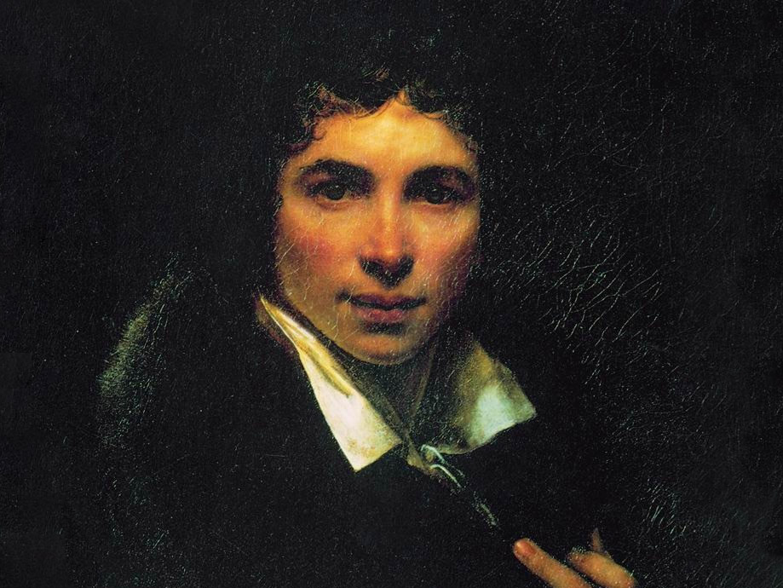
Портрет
Это изображение конкретного человека, с показом его индивидуальных особенностей и внутренним миром
Орест Кипринский

Slide 3
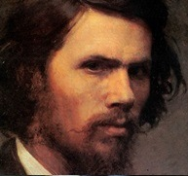
Автопортрет
Портрет, на котором художник изображает самого себя
Иван Крамской

Slide 4
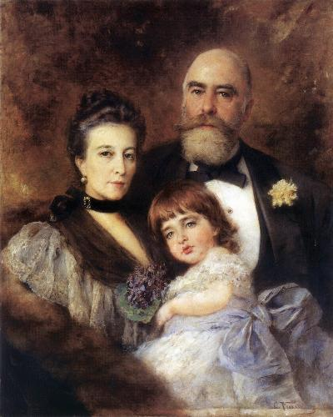
Групповой портрет
Портрет, на котором изображено не менее трех человек
К. Маковский «Портрет семьи М.С. Волкова»

Slide 5
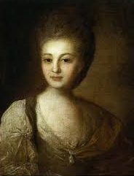
Камерный портрет
Портрет небольших размеров, лицо портретируемого
приближено к зрителю, в нем ясно раскрывается внутренний мир портретируемого
Александра Струйская

Slide 6
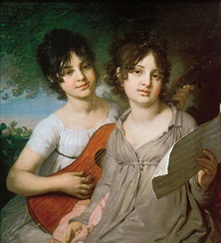
Парный портрет
Портрет, где изображено два человека
Сестра Гагарины

Slide 7
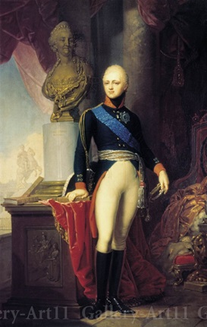
Парадный портрет
Портрет носит приподнятый, торжественный характер. Выполняется в полный рост и показывает высокое общественное положение человека

Slide 8
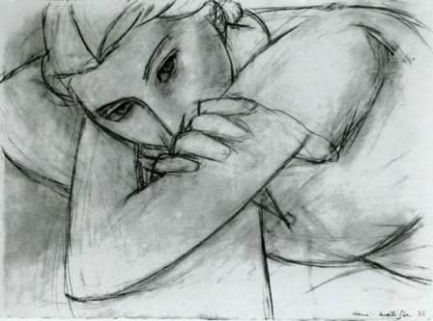
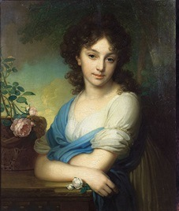
Найди отличие
Графический портрет
Живописный портрет
А. Матисс «Портрет девушки»
В. Боровиковский «Е. Нарышкина»

Slide 9
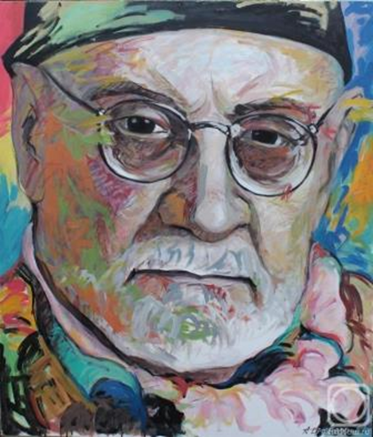
Анри Матисс
«Я всегда считал рисунок не упражнением для обретения особых навыков, а в первую очередь – средством выражения чувств и передачи своего душевного состояния»

Slide 10
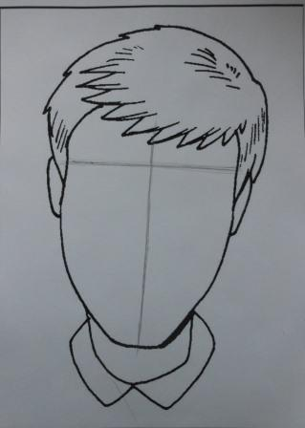
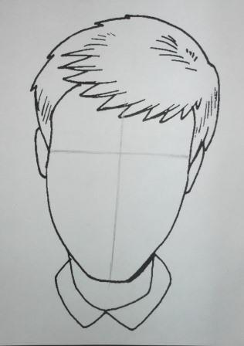
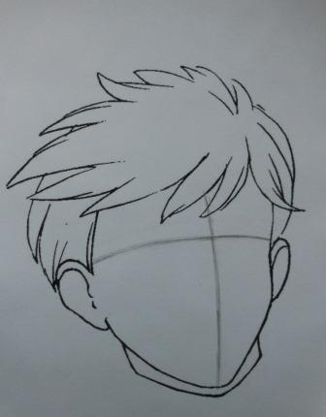
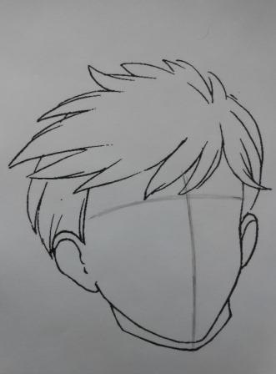
Найди ошибки
1
2
Неверно
Верно
Линия глаз завышена
1
Верно
2
Неверно

Slide 11
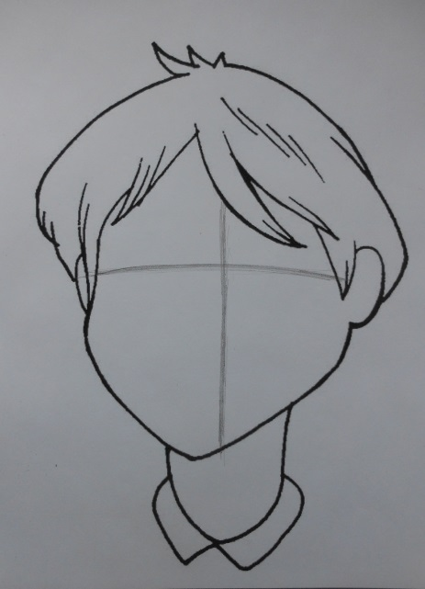
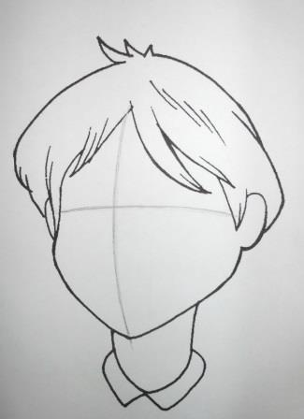
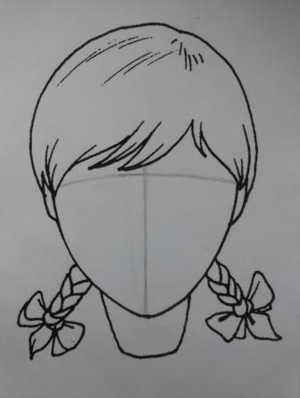
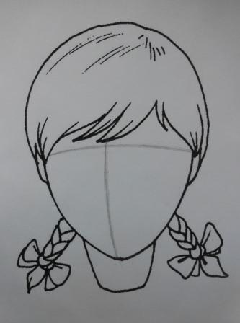
Найди ошибки
1
2
Неверно
Верно
* Ось симметрии лица не на месте, сдвинулась правее
1
Верно
2
Неверно
*Ось симметрии сдвинута левее

Slide 12
Задание лист разделить на 4 части или на одном листе 2 с двух сторон
Нарисовать графический портретный рисунок, применяя:
ось симметрии,
линию глаз,
нарисовать черты лица (глаза, брови, нос, губы)
Передать настроение, использовать штриховку и постараться передать объем
1. анфас 2. профиль. 3-4. передать настроение

Slide 13
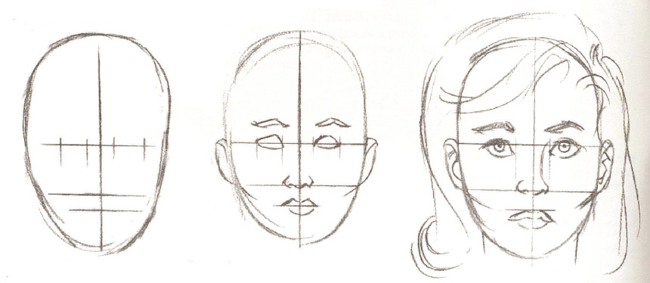
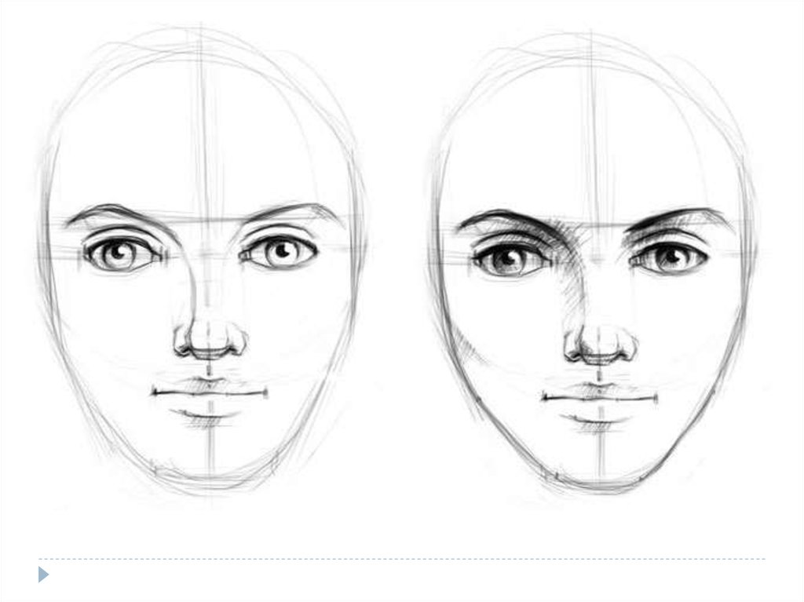

Slide 14
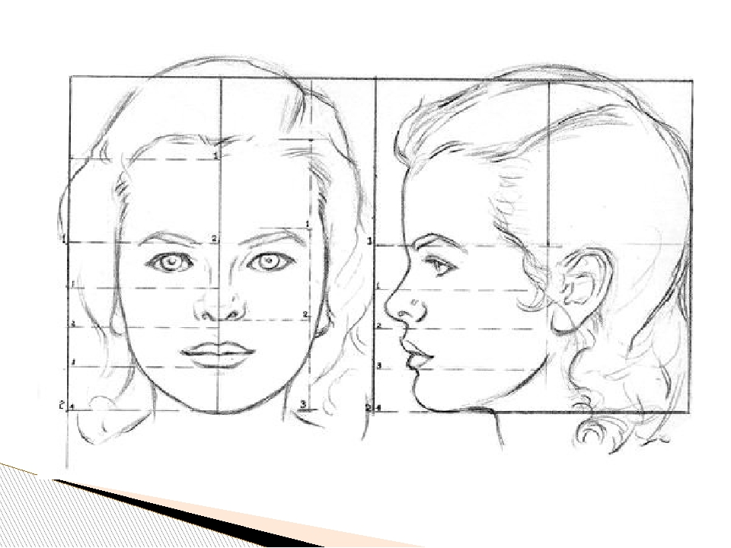
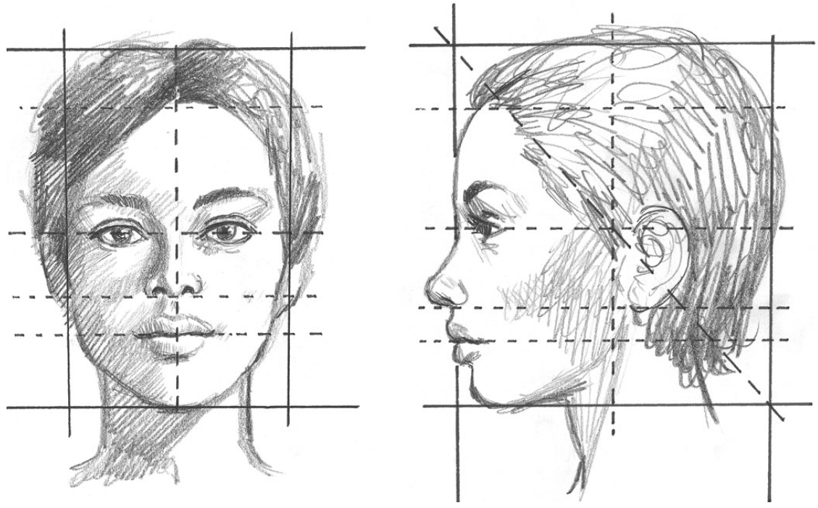

Slide 15
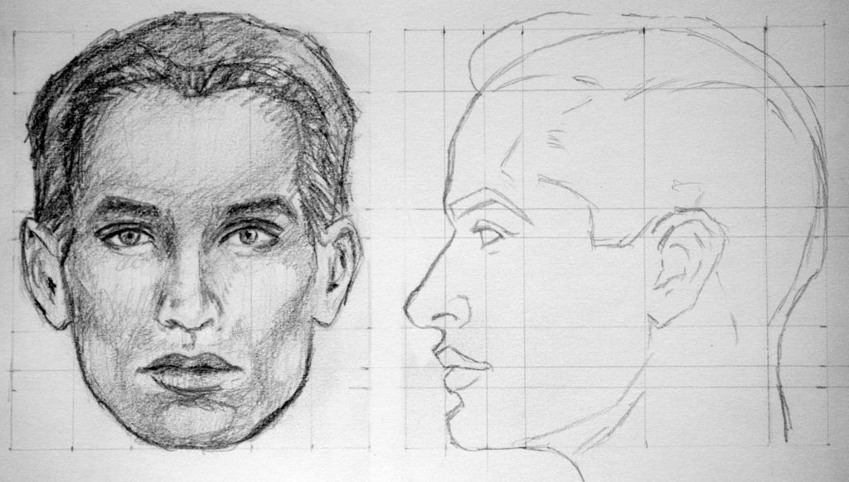

Slide 16
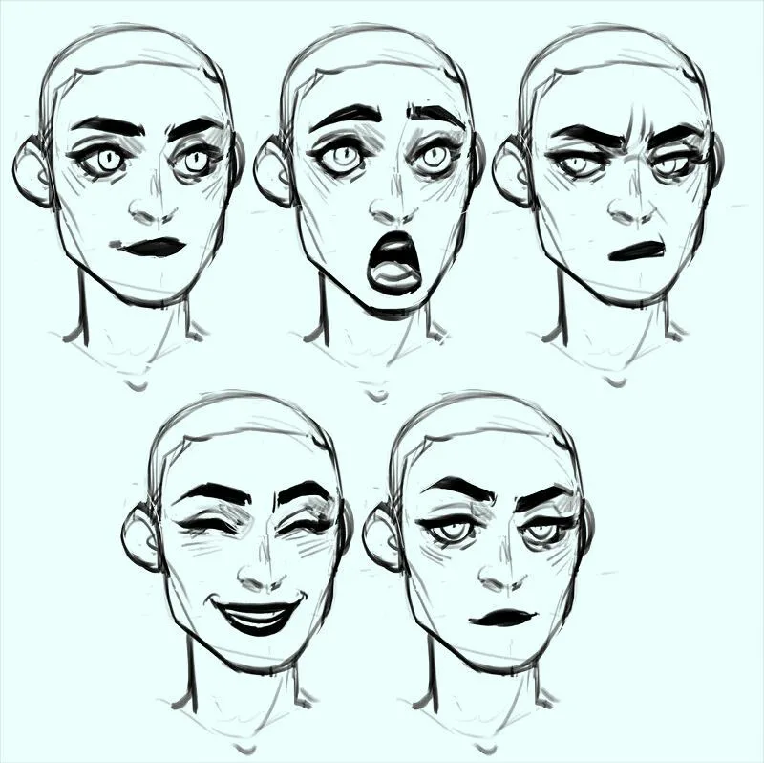
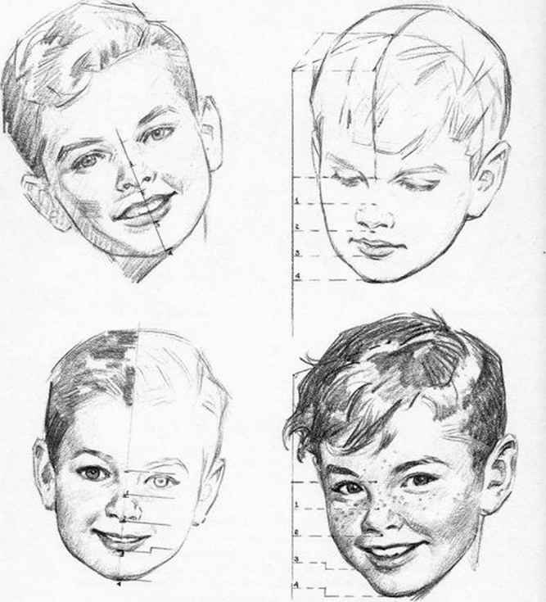

Slide 17
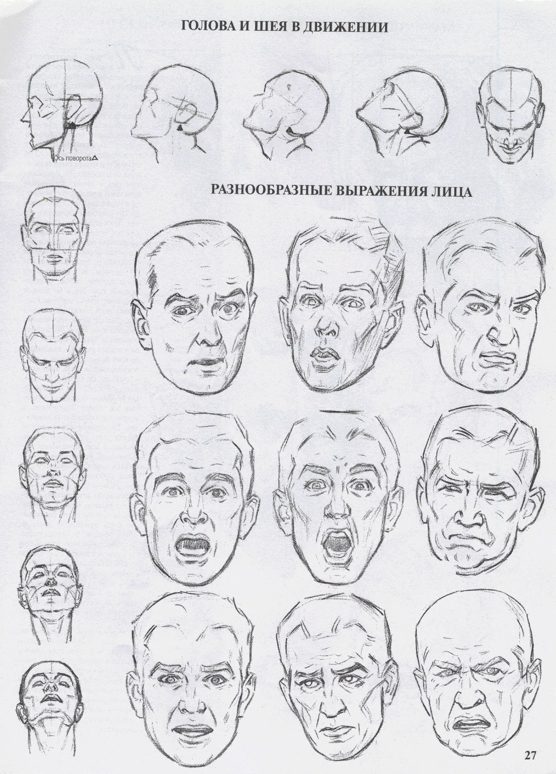
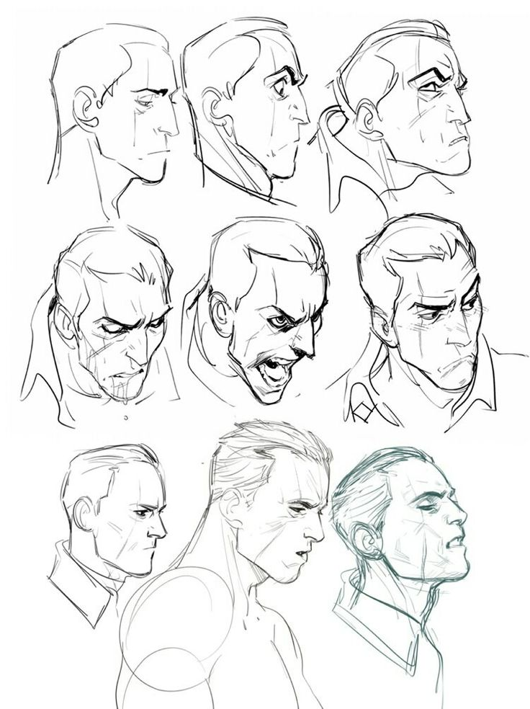

Slide 18
Задание отправить на почту efana.73@mail.ru подписать на листе с рисунками чья работа и в письме

